Slide 1

Hunderterpunktefeld
Mathe inklusiv mit PIKAS – 2024

Slide 2
Visuelle Unterstützung sprachliche Darstellung
2
__ Reihen
3
mit __ Plättchen in jeder Reihe
Mathe inklusiv mit PIKAS – 2024

Slide 3
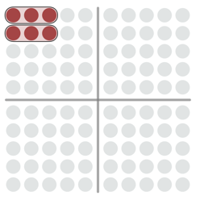
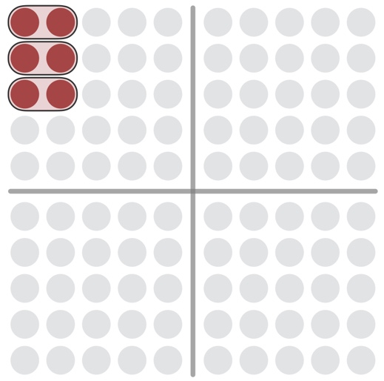
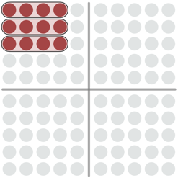
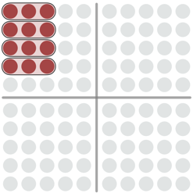
Aufgabenkarten „Einführung“ - Vorderseite
2 Reihen
mit 3 Plättchen in jeder Reihe
Aufgaben:
_____________________________
_____________________________
3 Reihen
mit 2 Plättchen in jeder Reihe
Aufgaben:
_____________________________
_____________________________
3 Reihen
mit 4 Plättchen in jeder Reihe
Aufgaben:
_____________________________
_____________________________
4 Reihen
mit 3 Plättchen in jeder Reihe
Aufgaben:
_____________________________
_____________________________
Mathe inklusiv mit PIKAS – 2024

Slide 4
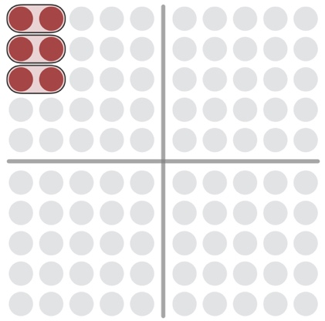
Aufgabenkarten „Einführung“ - Rückseite
LÖSUNGEN:
3 Reihen
mit 2 Plättchen in jeder Reihe
Aufgaben:
2 + 2 + 2 = 6
3 • 2 = 6
LÖSUNGEN:
2 Reihen
mit 3 Plättchen in jeder Reihe
Aufgaben:
3 + 3 = 6
2 • 3 = 6
LÖSUNGEN:
4 Reihen
mit 3 Plättchen in jeder Reihe
Aufgaben:
3 + 3 + 3 + 3 = 12
4 • 3 = 12
LÖSUNGEN:
3 Reihen
mit 4 Plättchen in jeder Reihe
Aufgaben:
4 + 4 + 4 = 12
3 • 4 = 12
Mathe inklusiv mit PIKAS – 2024

Slide 5
Aufgabenkarten „Blanko“ - Vorderseite
__ Reihen
mit __ Plättchen in jeder Reihe
Aufgaben:
_____________________________
_____________________________
__ Reihen
mit __ Plättchen in jeder Reihe
Aufgaben:
_____________________________
_____________________________
__ Reihen
mit __ Plättchen in jeder Reihe
Aufgaben:
_____________________________
_____________________________
__ Reihen
mit __ Plättchen in jeder Reihe
Aufgaben:
_____________________________
_____________________________
Mathe inklusiv mit PIKAS – 2024

Slide 6
Aufgabenkarten „Blanko“ - Rückseite
LÖSUNGEN:
__ Reihen
mit __ Plättchen in jeder Reihe
Aufgaben:
_______________
_______________
LÖSUNGEN:
__ Reihen
mit __ Plättchen in jeder Reihe
Aufgaben:
_______________
_______________
LÖSUNGEN:
__ Reihen
mit __ Plättchen in jeder Reihe
Aufgaben:
_______________
_______________
LÖSUNGEN:
__ Reihen
mit __ Plättchen in jeder Reihe
Aufgaben:
_______________
_______________
Mathe inklusiv mit PIKAS – 2024

Slide 7
Aufgabenkarten „sprachl. Darstellung 1“ - Vorderseite
2 Reihen
mit 4 Plättchen in jeder Reihe
Aufgaben:
_____________________________
_____________________________
4 Reihen
mit 2 Plättchen in jeder Reihe
Aufgaben:
_____________________________
_____________________________
2 Reihen
mit 3 Plättchen in jeder Reihe
Aufgaben:
_____________________________
_____________________________
3 Reihen
mit 2 Plättchen in jeder Reihe
Aufgaben:
_____________________________
_____________________________
Mathe inklusiv mit PIKAS – 2024

Slide 8
Aufgabenkarten „sprachl. Darstellung 1“ - Rückseite
LÖSUNGEN:
4 Reihen
mit 2 Plättchen in jeder Reihe
Aufgaben:
2 + 2 + 2 + 2 = 8
4 • 2 = 8
LÖSUNGEN:
2 Reihen
mit 4 Plättchen in jeder Reihe
Aufgaben:
4 + 4 = 8
2 • 4 = 8
LÖSUNGEN:
3 Reihen
mit 2 Plättchen in jeder Reihe
Aufgaben:
2 + 2 + 2 = 6
3 • 2 = 6
LÖSUNGEN:
2 Reihen
mit 3 Plättchen in jeder Reihe
Aufgaben:
3 + 3 = 6
2 • 3 = 8
Mathe inklusiv mit PIKAS – 2024

Slide 9
Aufgabenkarten „sprachl. Darstellung 2“ - Vorderseite
5 Reihen
mit 3 Plättchen in jeder Reihe
Aufgaben:
_____________________________
_____________________________
3 Reihen
mit 5 Plättchen in jeder Reihe
Aufgaben:
_____________________________
_____________________________
4 Reihen
mit 4 Plättchen in jeder Reihe
Aufgaben:
_____________________________
_____________________________
3 Reihen
mit 3 Plättchen in jeder Reihe
Aufgaben:
_____________________________
_____________________________
Mathe inklusiv mit PIKAS – 2024

Slide 10
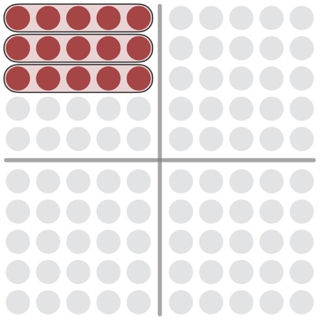
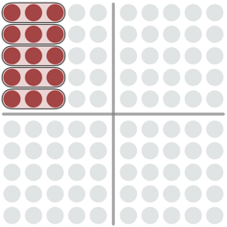
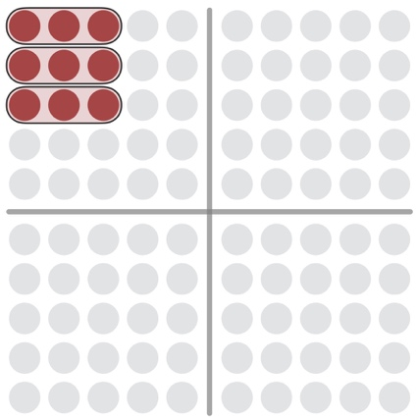
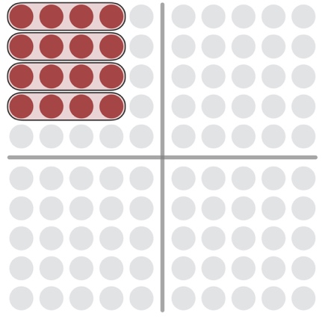
Aufgabenkarten „sprachl. Darstellung 2“ - Rückseite
LÖSUNGEN:
3 Reihen
mit 5 Plättchen in jeder Reihe
Aufgaben:
5 + 5 + 5 = 15
3 • 5 = 8
LÖSUNGEN:
5 Reihen
mit 3 Plättchen in jeder Reihe
Aufgaben:
3 + 3 + 3 + 3 + 3 = 15
5 • 3 = 15
LÖSUNGEN:
3 Reihen
mit 3 Plättchen in jeder Reihe
Aufgaben:
3 + 3 + 3 = 9
3 • 3 = 9
LÖSUNGEN:
4 Reihen
mit 4 Plättchen in jeder Reihe
Aufgaben:
4 + 4 + 4 + 4 = 16
4 • 4 = 16
Mathe inklusiv mit PIKAS – 2024

Slide 11
Aufgabenkarten „sprachl. Darstellung 3“ - Vorderseite
3 Reihen
mit 8 Plättchen in jeder Reihe
Aufgaben:
_____________________________
_____________________________
8 Reihen
mit 3 Plättchen in jeder Reihe
Aufgaben:
_____________________________
_____________________________
4 Reihen
mit 5 Plättchen in jeder Reihe
Aufgaben:
_____________________________
_____________________________
5 Reihen
mit 4 Plättchen in jeder Reihe
Aufgaben:
_____________________________
_____________________________
Mathe inklusiv mit PIKAS – 2024

Slide 12
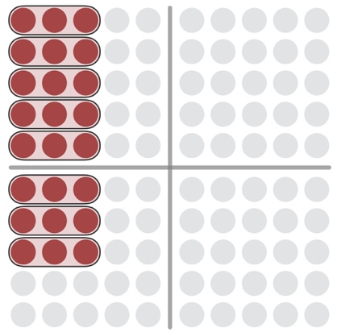
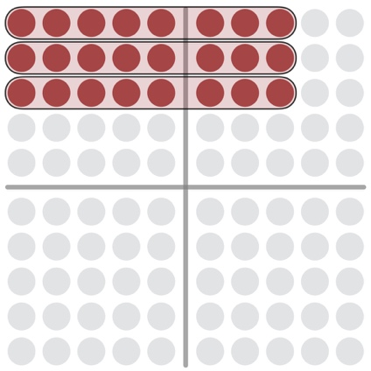
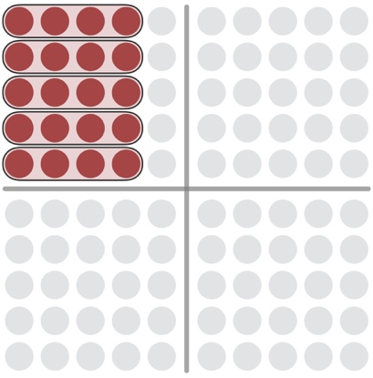
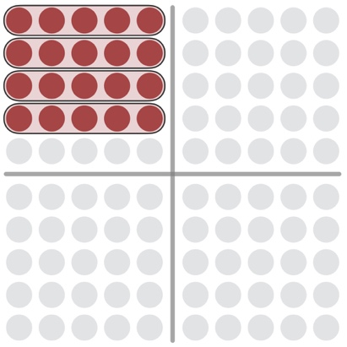
Aufgabenkarten „sprachl. Darstellung 3“ - Rückseite
LÖSUNGEN:
8 Reihen
mit 3 Plättchen in jeder Reihe
Aufgaben:
3 + 3 + 3 + 3 + 3 + 3 + 3 + 3 = 24
8 • 3 = 24
LÖSUNGEN:
3 Reihen
mit 8 Plättchen in jeder Reihe
Aufgaben:
8 + 8 + 8 = 24
3 • 8 = 24
LÖSUNGEN:
5 Reihen
mit 4 Plättchen in jeder Reihe
Aufgaben:
4 + 4 + 4 + 4 + 4 = 20
5 • 4 = 6
LÖSUNGEN:
4 Reihen
mit 5 Plättchen in jeder Reihe
Aufgaben:
5 + 5 + 5 + 5 = 20
4 • 5 = 20
Mathe inklusiv mit PIKAS – 2024

Slide 13
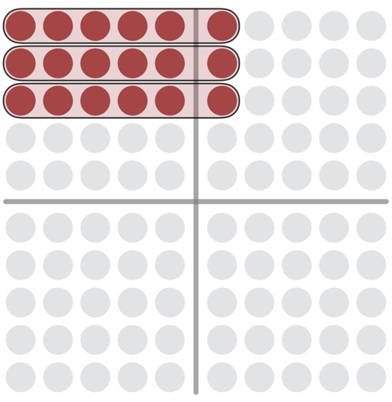
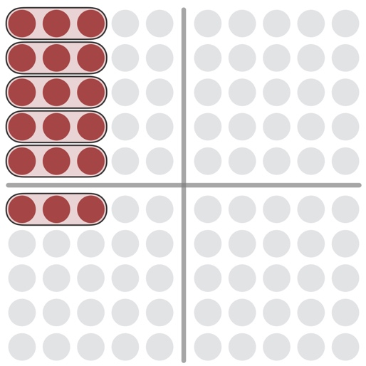
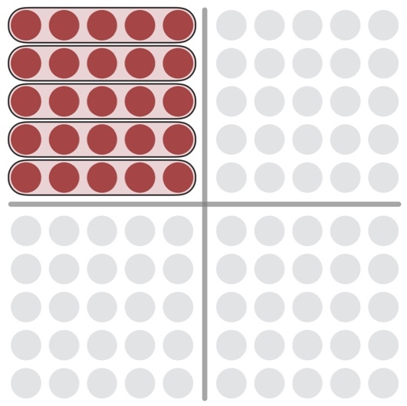
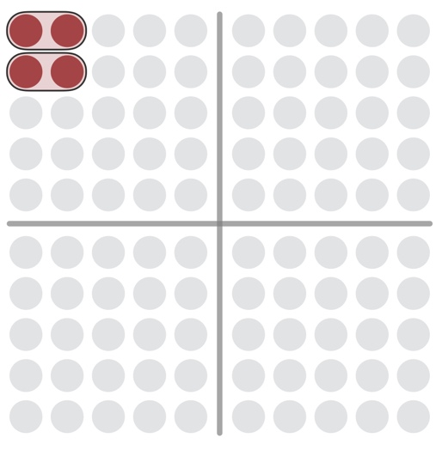
Aufgabenkarten „Punktefeld 1“ - Vorderseite
__ Reihen
mit __ Plättchen in jeder Reihe
Aufgaben:
_____________________________
_____________________________
__ Reihen
mit __ Plättchen in jeder Reihe
Aufgaben:
_____________________________
_____________________________
__ Reihen
mit __ Plättchen in jeder Reihe
Aufgaben:
_____________________________
_____________________________
__ Reihen
mit __ Plättchen in jeder Reihe
Aufgaben:
_____________________________
_____________________________
Mathe inklusiv mit PIKAS – 2024

Slide 14



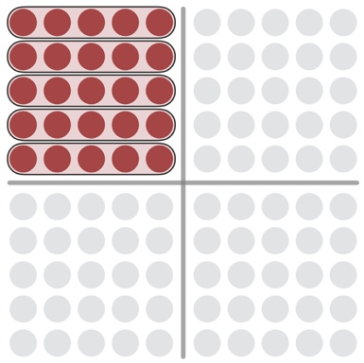
Aufgabenkarten „Punktefeld 1“ - Rückseite
LÖSUNGEN:
__ Reihen
mit __ Plättchen in jeder Reihe
Aufgaben:
_______________
_______________
LÖSUNGEN:
__ Reihen
mit __ Plättchen in jeder Reihe
Aufgaben:
_______________
_______________
3 + 3 + 3 + 3 + 3 + 3 = 18
6 + 6 + 6 = 18
6 • 3 = 18
6 • 3 = 18
LÖSUNGEN:
__ Reihen
mit __ Plättchen in jeder Reihe
Aufgaben:
_______________
_______________
LÖSUNGEN:
__ Reihen
mit __ Plättchen in jeder Reihe
Aufgaben:
_______________
_______________
2 + 2 = 4
5 + 5 + 5 + 5 + 5 = 25
2 • 2 = 4
5 • 5 = 25
Mathe inklusiv mit PIKAS – 2024

Slide 15
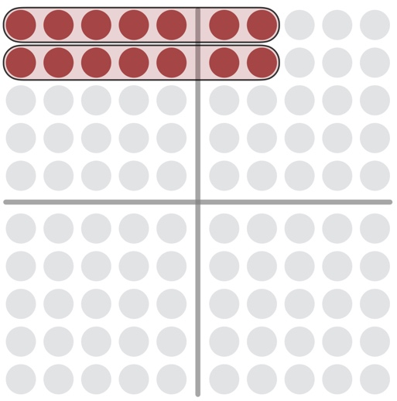
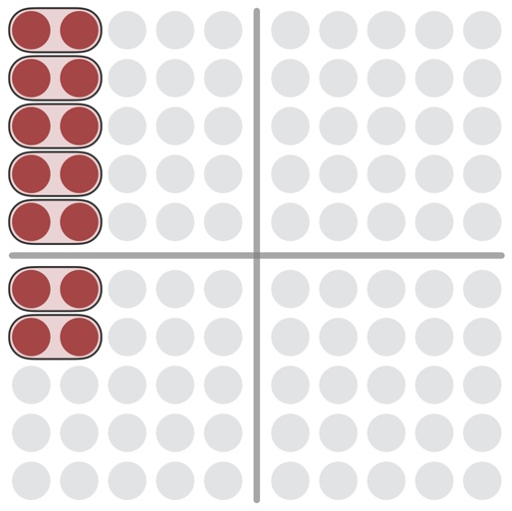
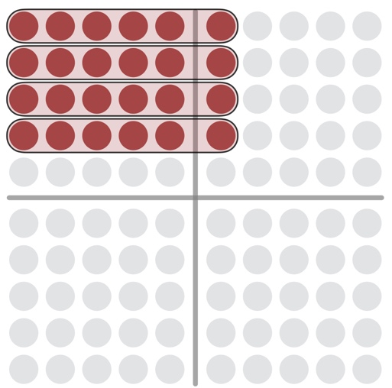
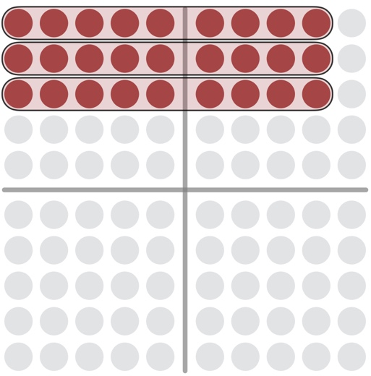
Aufgabenkarten „Punktefeld 2“ - Vorderseite
__ Reihen
mit __ Plättchen in jeder Reihe
Aufgaben:
_____________________________
_____________________________
__ Reihen
mit __ Plättchen in jeder Reihe
Aufgaben:
_____________________________
_____________________________
__ Reihen
mit __ Plättchen in jeder Reihe
Aufgaben:
_____________________________
_____________________________
__ Reihen
mit __ Plättchen in jeder Reihe
Aufgaben:
_____________________________
_____________________________
Mathe inklusiv mit PIKAS – 2024

Slide 16


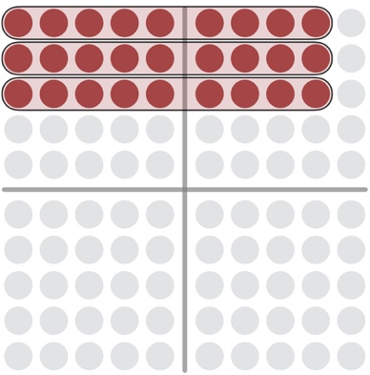
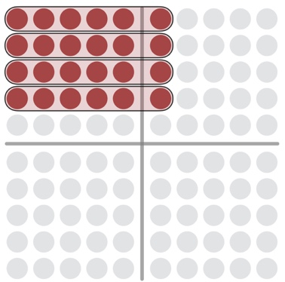
Aufgabenkarten „Punktefeld 2“ - Rückseite
LÖSUNGEN:
__ Reihen
mit __ Plättchen in jeder Reihe
Aufgaben:
_______________
_______________
LÖSUNGEN:
__ Reihen
mit __ Plättchen in jeder Reihe
Aufgaben:
_______________
_______________
2 + 2 + 2 + 2 + 2 + 2 + 2 = 14
7 + 7 = 14
7 • 2 = 14
2 • 7 = 14
LÖSUNGEN:
__ Reihen
mit __ Plättchen in jeder Reihe
Aufgaben:
_______________
_______________
LÖSUNGEN:
__ Reihen
mit __ Plättchen in jeder Reihe
Aufgaben:
_______________
_______________
9 + 9 + 9 = 27
6 + 6 + 6 + 6 = 24
3 • 9 = 27
4 • 6 = 24
Mathe inklusiv mit PIKAS – 2024

Slide 17
Aufgabenkarten „Mal und Plus als Tauschaufgaben 1“ - Vorderseite
__ Reihen
mit __ Plättchen in jeder Reihe
Aufgaben:
_____________________________
_____________________________
__ Reihen
mit __ Plättchen in jeder Reihe
Aufgaben:
_____________________________
_____________________________
7 + 7 + 7 =
7 • 3 =
__ Reihen
mit __ Plättchen in jeder Reihe
Aufgaben:
_____________________________
_____________________________
__ Reihen
mit __ Plättchen in jeder Reihe
Aufgaben:
_____________________________
_____________________________
5 + 5 + 5 + 5 =
5 • 4 =
Mathe inklusiv mit PIKAS – 2024

Slide 18
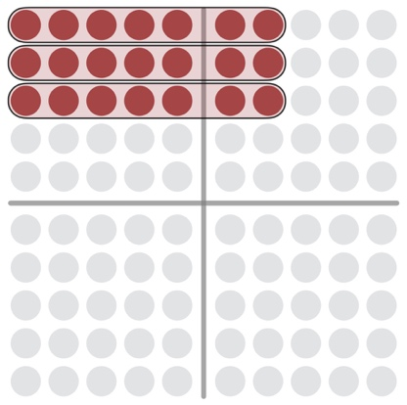
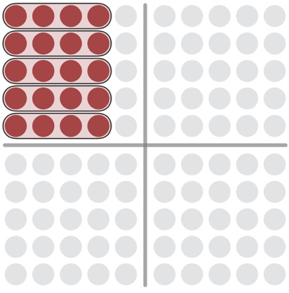
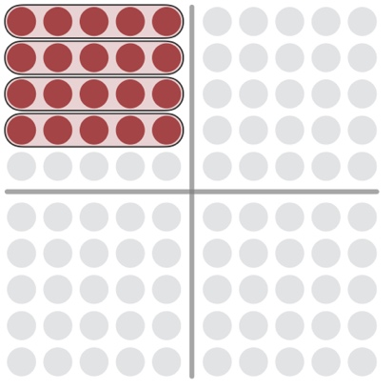
Aufgabenkarten „Mal und Plus als Tauschaufgaben 1“ - Rückseite
LÖSUNGEN:
__ Reihen
mit __ Plättchen in jeder Reihe
Aufgaben:
_______________
_______________
LÖSUNGEN:
__ Reihen
mit __ Plättchen in jeder Reihe
Aufgaben:
_______________
_______________
7
3
3
7
3 + 3 + 3 + 3 + 3 + 3 + 3 = 21
7 + 7 + 7 = 21
7 • 3 = 21
3 • 7 = 21
LÖSUNGEN:
__ Reihen
mit __ Plättchen in jeder Reihe
Aufgaben:
_______________
_______________
LÖSUNGEN:
__ Reihen
mit __ Plättchen in jeder Reihe
Aufgaben:
_______________
_______________
5
4
4
5
4 + 4 + 4 + 4 + 4 = 20
5 + 5 + 5 + 5 = 20
5 • 4 = 20
4 • 5 = 20
Mathe inklusiv mit PIKAS – 2024

Slide 19
Aufgabenkarten „Mal und Plus als Tauschaufgaben 2“ - Vorderseite
__ Reihen
mit __ Plättchen in jeder Reihe
Aufgaben:
_____________________________
_____________________________
__ Reihen
mit __ Plättchen in jeder Reihe
Aufgaben:
_____________________________
_____________________________
7 + 7 + 7 + 7 + 7 + 7 =
7 • 6 =
__ Reihen
mit __ Plättchen in jeder Reihe
Aufgaben:
_____________________________
_____________________________
__ Reihen
mit __ Plättchen in jeder Reihe
Aufgaben:
_____________________________
_____________________________
3 + 3 + 3 =
6 • 6 =
Mathe inklusiv mit PIKAS – 2024

Slide 20
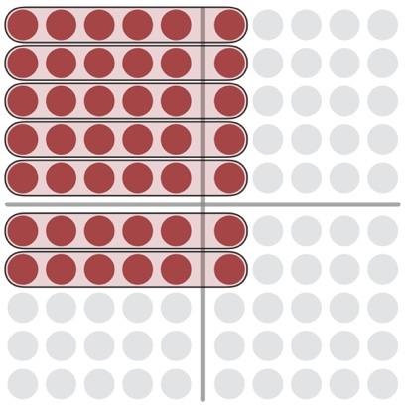
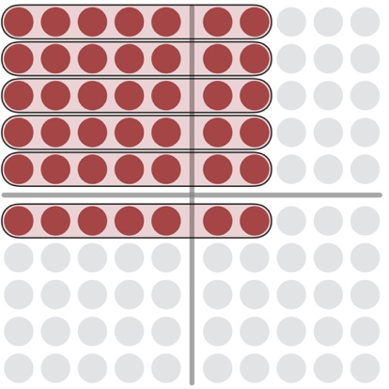
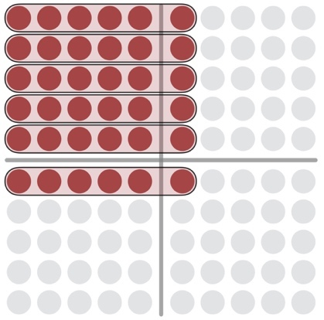
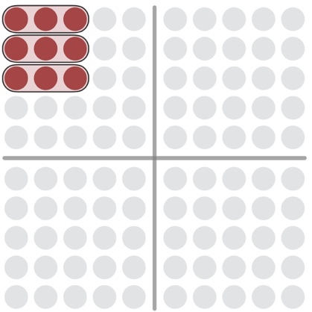
Aufgabenkarten „Mal und Plus als Tauschaufgaben 2“ - Rückseite
LÖSUNGEN:
__ Reihen
mit __ Plättchen in jeder Reihe
Aufgaben:
_______________
_______________
LÖSUNGEN:
__ Reihen
mit __ Plättchen in jeder Reihe
Aufgaben:
_______________
_______________
7
6
6
7
6 + 6 + 6 + 6 + 6 + 6 + 6 = 42
7 + 7 + 7 + 7 + 7 + 7 = 42
7 • 6 = 21
6 • 7 = 42
LÖSUNGEN:
__ Reihen
mit __ Plättchen in jeder Reihe
Aufgaben:
_______________
_______________
LÖSUNGEN:
__ Reihen
mit __ Plättchen in jeder Reihe
Aufgaben:
_______________
_______________
6
3
6
3
6 + 6 + 6 + 6 + 6 + 6 = 36
3 + 3 + 3 = 9
6 • 6 = 36
3 • 3 = 9
Mathe inklusiv mit PIKAS – 2024

Slide 21
Aufgabenkarten „Mal und Plus als Tauschaufgaben 3“ - Vorderseite
__ Reihen
mit __ Plättchen in jeder Reihe
Aufgaben:
_____________________________
_____________________________
__ Reihen
mit __ Plättchen in jeder Reihe
Aufgaben:
_____________________________
_____________________________
2 + 2 + 2 + 2 = 8
2 • 4 =
__ Reihen
mit __ Plättchen in jeder Reihe
Aufgaben:
_____________________________
_____________________________
__ Reihen
mit __ Plättchen in jeder Reihe
Aufgaben:
_____________________________
_____________________________
6 + 6 + 6 + 6 =
6 • 4 =
Mathe inklusiv mit PIKAS – 2024

Slide 22
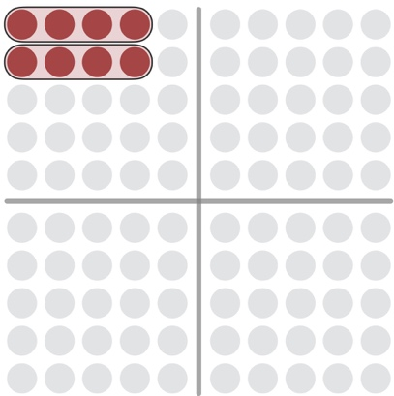
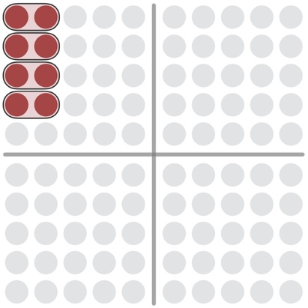
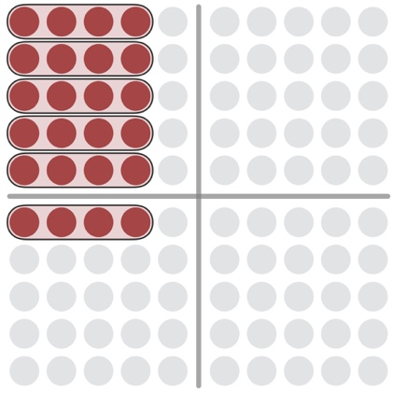
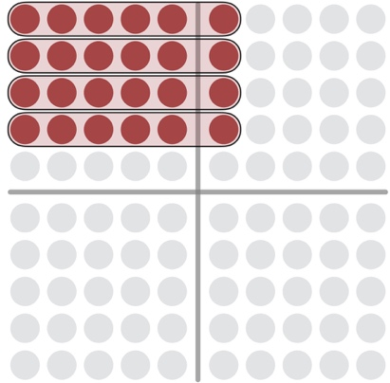
Aufgabenkarten „Mal und Plus als Tauschaufgaben 3“ - Rückseite
LÖSUNGEN:
__ Reihen
mit __ Plättchen in jeder Reihe
Aufgaben:
_______________
_______________
LÖSUNGEN:
__ Reihen
mit __ Plättchen in jeder Reihe
Aufgaben:
_______________
_______________
2
4
4
2
4 + 4 = 8
2 + 2 + 2 + 2 = 8
2 • 4 = 8
4 • 2 = 8
LÖSUNGEN:
__ Reihen
mit __ Plättchen in jeder Reihe
Aufgaben:
_______________
_______________
LÖSUNGEN:
__ Reihen
mit __ Plättchen in jeder Reihe
Aufgaben:
_______________
_______________
6
4
4
6
4 + 4 + 4 + 4 + 4 + 4 = 24
6 + 6 + 6 + 6 = 24
6 • 4 = 24
4 • 6 = 24
Mathe inklusiv mit PIKAS – 2024

Slide 23
Aufgabenkarten „Mal und Plus als Tauschaufgaben 4“ - Vorderseite
__ Reihen
mit __ Plättchen in jeder Reihe
Aufgaben:
_____________________________
_____________________________
__ Reihen
mit __ Plättchen in jeder Reihe
Aufgaben:
_____________________________
_____________________________
8 + 8 + 8 + 8 =
8 • 4 =
__ Reihen
mit __ Plättchen in jeder Reihe
Aufgaben:
_____________________________
_____________________________
__ Reihen
mit __ Plättchen in jeder Reihe
Aufgaben:
_____________________________
_____________________________
2 + 2 + 2 + 2 + 2 + 2 + 2 + 2 + 2 + 2 = 20
2 • 10 =
Mathe inklusiv mit PIKAS – 2024

Slide 24
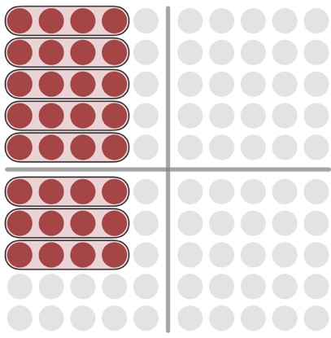
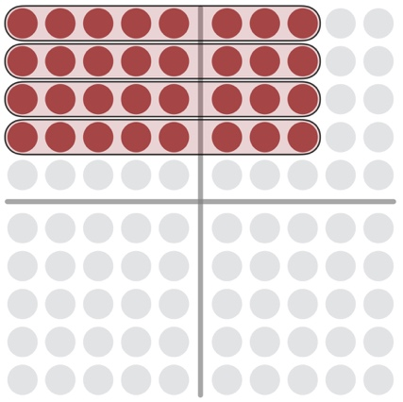
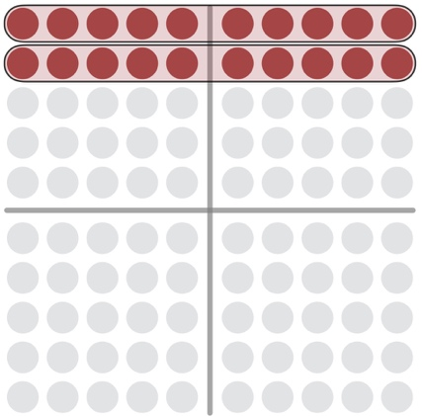
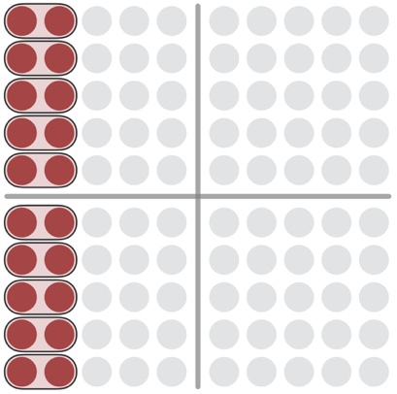
Aufgabenkarten „Mal und Plus als Tauschaufgaben 4“ - Rückseite
LÖSUNGEN:
__ Reihen
mit __ Plättchen in jeder Reihe
Aufgaben:
_______________
_______________
LÖSUNGEN:
__ Reihen
mit __ Plättchen in jeder Reihe
Aufgaben:
_______________
_______________
8
4
4
8
4 + 4 + 4 + 4 + 4 + 4 + 4 + 4 = 32
8 + 8 + 8 + 8 = 32
8 • 4 = 32
4 • 8 = 32
LÖSUNGEN:
__ Reihen
mit __ Plättchen in jeder Reihe
Aufgaben:
_______________
_______________
LÖSUNGEN:
__ Reihen
mit __ Plättchen in jeder Reihe
Aufgaben:
_______________
_______________
2
10
10
2
10 + 10 = 20
2 + 2 + 2 + 2 + 2 + 2 + 2 + 2 + 2 + 2 = 20
2 • 10 = 20
10 • 2 = 20
Mathe inklusiv mit PIKAS – 2024

Slide 25
Aufgabenkarten „Mal und Plus als Tauschaufgaben 5“ - Vorderseite
__ Reihen
mit __ Plättchen in jeder Reihe
Aufgaben:
_____________________________
_____________________________
__ Reihen
mit __ Plättchen in jeder Reihe
Aufgaben:
_____________________________
_____________________________
7 + 7 + 7 + 7 =
7 • 4 =
__ Reihen
mit __ Plättchen in jeder Reihe
Aufgaben:
_____________________________
_____________________________
__ Reihen
mit __ Plättchen in jeder Reihe
Aufgaben:
_____________________________
_____________________________
8 + 8 + 8 =
8 • 3 =
Mathe inklusiv mit PIKAS – 2024

Slide 26
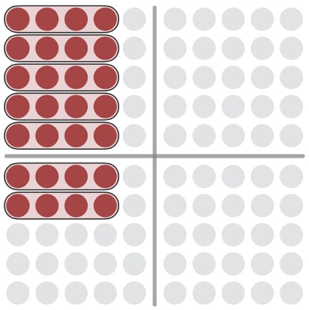
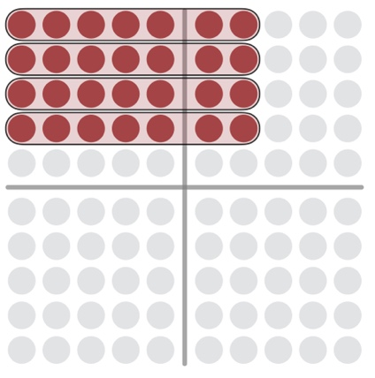
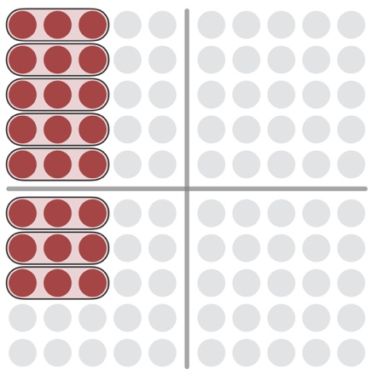
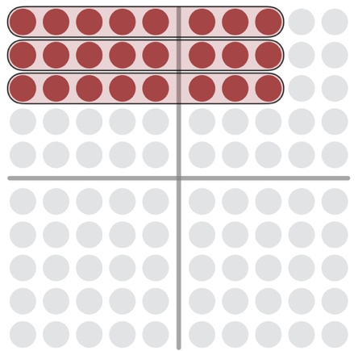
Aufgabenkarten „Mal und Plus als Tauschaufgaben 5“ - Rückseite
LÖSUNGEN:
__ Reihen
mit __ Plättchen in jeder Reihe
Aufgaben:
_______________
_______________
LÖSUNGEN:
__ Reihen
mit __ Plättchen in jeder Reihe
Aufgaben:
_______________
_______________
7
4
4
7
4 + 4 + 4 + 4 + 4 + 4 + 4 = 28
7 + 7 + 7 + 7 = 28
7 • 4 = 28
4 • 7 = 28
LÖSUNGEN:
__ Reihen
mit __ Plättchen in jeder Reihe
Aufgaben:
_______________
_______________
LÖSUNGEN:
__ Reihen
mit __ Plättchen in jeder Reihe
Aufgaben:
_______________
_______________
8
3
3
8
3 + 3 + 3 + 3 + 3 + 3 + 3 + 3 = 24
8 + 8 + 8 = 24
8 • 3 = 24
3 • 8 = 24
Mathe inklusiv mit PIKAS – 2024

Slide 27
Aufgabenkarten „Mal und Plus als Tauschaufgaben 6“ - Vorderseite
Aufgaben:
_____________________________
_____________________________
Aufgaben:
_____________________________
_____________________________
9 + 9 + 9 =
9 • 3 =
Aufgaben:
_____________________________
_____________________________
Aufgaben:
_____________________________
_____________________________
10 + 10 + 10 + 10 =
10 • 4 =
Mathe inklusiv mit PIKAS – 2024

Slide 28
Aufgabenkarten „Mal und Plus als Tauschaufgaben 6“ - Rückseite
LÖSUNGEN:
Aufgaben:
_____________________________
_____________________________
LÖSUNGEN:
Aufgaben:
_____________________________
_____________________________
9 + 9 + 9 = 27
3 + 3 + 3 + 3 + 3 + 3 + 3 + 3 + 3 = 27
3 • 9 = 27
9 • 3 = 27
LÖSUNGEN:
Aufgaben:
_____________________________
_____________________________
LÖSUNGEN:
Aufgaben:
_____________________________
_____________________________
10 + 10 + 10 + 10 = 40
4 + 4 + 4 + 4 + 4 + 4 + 4 + 4 + 4 + 4 = 40
4 • 10 = 40
10 • 4 = 40
Mathe inklusiv mit PIKAS – 2024

Slide 29
Aufgabenkarten „Mal und Plus als Tauschaufgaben 7“ - Vorderseite
Aufgaben:
_____________________________
_____________________________
Aufgaben:
_____________________________
_____________________________
7 + 7 + 7 + 7 + 7 =
7 • 5 =
Aufgaben:
_____________________________
_____________________________
Aufgaben:
_____________________________
_____________________________
6 + 6 + 6 + 6 + 6 + 6 + 6 + 6 =
6 • 8 =
Mathe inklusiv mit PIKAS – 2024

Slide 30
Aufgabenkarten „Mal und Plus als Tauschaufgaben 7“ - Rückseite
LÖSUNGEN:
Aufgaben:
_____________________________
_____________________________
LÖSUNGEN:
Aufgaben:
_____________________________
_____________________________
7 + 7 + 7 + 7 + 7 = 35
5 + 5 + 5 + 5 + 5 + 5 + 5 = 35
5 • 7= 35
7 • 5 = 35
LÖSUNGEN:
Aufgaben:
_____________________________
_____________________________
LÖSUNGEN:
Aufgaben:
_____________________________
_____________________________
6 + 6 + 6 + 6 + 6 + 6 + 6 + 6 = 48
8 + 8 + 8 + 8 + 8 + 8 = 48
8 • 6 = 48
6 • 8 = 48
Mathe inklusiv mit PIKAS – 2024

